Slide 1
DESARROLLO DE HABILIDADES Y COMPETENCIAS A TRAVÉS DE LOS ESCAPE ROOMS
Teresa Valverde Esteve (teresa.valverde@uv.es) Daniel Tordera Salvador (daniel.tordera@uv.es)

Slide 2
En esta presentación, encontrarás:
4. Desarrollo de habilidades y competencias a través de los escape romos:
4.1. Fomento del trabajo en equipo y la colaboración
4.2. Estimulación del pensamiento crítico y la resolución de problemas
4.3. Potenciación de la comunicación y la toma de decisiones
4.4. Desarrollo de la creatividad y la imaginación

Slide 3
Fomento del trabajo en equipo y la colaboración
Comunicación clara: expresando sus ideas y escuchando activamente
Distribución de tareas: de manera equitativa potenciando las fortalezas de los componentes

Slide 4
Fomento del trabajo en equipo y la colaboración
Colaboración y apoyo mutuo: compartiendo ideas y trabajando juntos en acertijos
Escucha activa: prestando atención a las ideas y sugerencias de los demás.
Freepik

Slide 5
Fomento del trabajo en equipo y la colaboración
Gestión del tiempo conjunto: priorizando tareas, tomando decisiones rápidas
Pensamiento colectivo: generando ideas en equipo
Celebrar los logros en equipo: reconociendo los esfuerzos individuales y colectivos
Freepik

Slide 6
Estimulación del pensamiento crítico y la resolución de problemas
Desafíos complejos
Resolución de acertijos y enigmas
Analizar la situación
Descomponer el problema en partes pequeñas
Identificar problemas
Buscar soluciones creativas
Freepik

Slide 7
Estimulación del pensamiento crítico y la resolución de problemas
Evaluación constante de la información disponible
Tomar decisiones rápidas y adaptarse a nuevas situaciones
Freepik

Slide 8
Estimulación del pensamiento crítico y la resolución de problemas
Discernir qué pistas y elementos son relevantes para avanzar en el juego y cuáles no lo son
Esta habilidad de discriminación es esencial para tener éxito tanto en la Escape Room como en la vida real
Freepik

Slide 9
Potenciación de la comunicación y la toma de decisiones
Clara, concisa, expresando sus ideas, sugerencias y descubrimientos de manera verbal
Escuchar de forma activa a los demás miembros del equipo
Compartir información relevante que se haya encontrado
Comunicación verbal

Slide 10
Potenciación de la comunicación y la toma de decisiones
Gestos, miradas, señales
Especialmente cuando se necesita transmitir información sin revelar a otros equipos o para coordinar movimientos y acciones sin necesidad de hablar
Comunicación no verbal

Slide 11
Potenciación de la comunicación y la toma de decisiones
Esencial para fomentar un ambiente de trabajo en equipo productivo
Disposición a escuchar las ideas de los demás, ofrecer las suyas y colaborar para resolver desafíos
La comunicación facilita la colaboración y coordinación de esfuerzos
Trabajo en equipo

Slide 12
Potenciación de la comunicación y la toma de decisiones
En un tiempo limitado
Implica evaluar rápidamente las opciones, considerar las opiniones de los demás
Toma de decisiones
Qué pista seguir, qué objeto utilizar
Cómo organizar y asignar responsabilidades dentro del grupo
Tomar una decisión basada en la información disponible

Slide 13
Potenciación de la comunicación y la toma de decisiones
Facilitar la comunicación
Designación de un líder
Ayudar a mantener el enfoque del equipo
Asignación de tareas, gestión del tiempo, involucrar a todos los miembros
Liderazgo y delegación
La habilidad para liderar y delegar efectivamente implica una comunicación clara comprensión de las fortalezas individuales de cada miembro del equipo

Slide 14
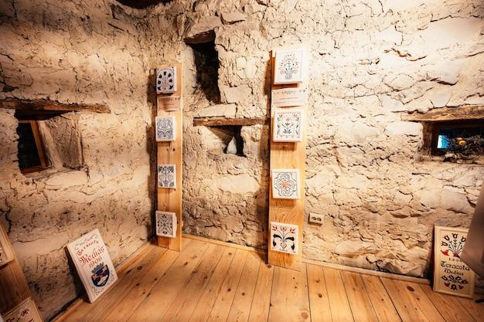
Desarrollo de la creatividad y la imaginación
Escenarios y temáticas
Transporte a mundos ficticios y desafiantes
Freepik

Slide 15
Desarrollo de la creatividad y la imaginación
Rompecabezas y acertijos creativos
Requieren de soluciones creativas y pensamiento no convencional
Conexiones inesperadas o nuevas formas de abordar un problema
Usar su imaginación para buscar pistas ocultas, interpretar símbolos y descubrir soluciones
Freepik

Slide 16
Desarrollo de la creatividad y la imaginación
Incluyendo elementos inmersivos
Utilizados de manera creativa para resolver desafíos
Observar cuidadosamente el entorno, buscar pista ocultas en objetos o utilizar elementos en formas inesperadas
Freepik

Slide 17
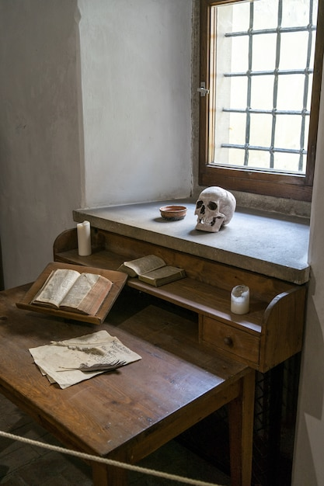
Desarrollo de la creatividad y la imaginación
Inmersión en la historia o temática que guía la experiencia del juego, permitiendo la conexión entre la historia y los personajes
Freepik

Slide 18
Desarrollo de la creatividad y la imaginación
Desafíos no lineales, ya que no siempre existe un camino claro o secuencial para resolver los acertijos
Se debe acudir a la exploración del entorno en un orden no establecido
Freepik

Slide 19
Desarrollo de la creatividad y la imaginación
Libertad de explorar el entorno y descubrir pistas en diferentes ubicaciones
La narrativa proporciona pistas sutiles que los jugadores deben conectar entre sí
Freepik

Slide 20
Desarrollo de la creatividad y la imaginación
Toma de decisiones de forma estratégica, influyendo en los desafíos
Evaluación de las opciones disponibles, considerando las consecuencias potenciales
Fomento de la capacidad de toma de decisiones estratégicas
Freepik

Slide 21
Teresa Valverde Esteve (teresa.valverde@uv.es) Daniel Tordera Salvador (daniel.tordera@uv.es)

